Slide 1
Лекція 16-17. (4 год.)
Тема: Державний кредит та державний борг.
Питання:
Економічна сутність та роль державного кредиту.
Форми державного кредиту.
Сутність та структура державного боргу та механізм його формування.
Обслуговування державного боргу і управління ним.

Slide 2
Економічна сутність та роль державного кредиту.
Державний кредит являє собою доволі специфічну ланку державних фінансів. Він не має ні окремого фінансового фонду (кошти, що мобілізуються за його допомогою, проходять, як правило, через бюджет), ні обособленого органу управління. Разом з тим він характеризує особливу форму фінансових відносин держави і тому виділяється в окрему ланку.
(за Василиком О.Д.)
За своєю економічною сутністю державний кредит – це форма вторинного перерозподілу ВВП.
(за Опаріним В.М.)
Державний кредит за своєю економічною сутністю — це сукупність економічних відносин між державою в особі органів влади й управління, з одного боку, і фізичними та юридичними особами — з іншого, за яких держава є позичальником, кредитором і гарантом.

Slide 3
Основна класична форма кредитних відносин, коли держава виступає позичальником коштів.
Будучи кредитором, держава за рахунок коштів бюджету надає на платній основі за умови обов’язкового повернення кредити юридичним і фізичним особам. Обсяг таких операцій значно менший, ніж за попередньої форми.
У тих випадках, коли держава бере на себе відповідальність за погашення позик або виконання інших зобов’язань, взятих на себе фізичними чи юридичними особами, вона є гарантом (умовний державний кредит). Оскільки державні гарантії, як правило, розповсюджуються на недостатньо надійних позичальників, то вони призводять до зростання витрат із централізованих грошових фондів. У сфері міжнародних економічних відносин держава може виступати як у ролі позичальника, так і кредитора.

Slide 4
Як економічна категорія державний кредит поєднує в собі фінансові та кредитні відносини. Як ланка фінансової системи він обслуговує формування і використання централізованих грошових фондів держави. Державний кредит є зворотним, терміновим і платним. Разом з тим між державним та банківським кредитом, як класичною формою кредитних відносин, існують суттєві відмінності.
Банківський позиковий фонд використовується для кредитування підприємств з метою забезпечення безперебійності процесу розширеного відтворення і підвищення його ефективності. Кредити можуть одержувати й приватні особи. Відмітною рисою банківського кредитування суб’єктів господарювання є продуктивне використання позичкового фонду (або з метою розвитку соціальної інфраструктури виробничих колективів). Використання кредитних ресурсів як капіталу створює умови для погашення кредиту і виплати процентів за рахунок збільшення вартості додаткового продукту.
Коли ж мова йде про державний кредит, то отримані через державну позику кошти надходять у розпорядження органів державної влади, перетворюючись в їх додаткові фінансові ресурси. Вони використовуються, як правило, на покриття бюджетного дефіциту. Джерелом погашення державних позик і виплати процентів за ними виступають кошти бюджету.

Slide 5
Державний кредит — це відносини вторинного розподілу вартості валового внутрішнього продукту. У сферу державно-кре­дитних відносин надходять частина прибутків і грошових фондів, сформованих на стадії первинного розподілу. Звичайно ними є тимчасово вільні кошти населення і підприємств, проте за певних умов населення та трудові колективи можуть свідомо йти на обмеження споживання. У цих випадках джерелом державного кредиту стають засоби, призначені для поточного споживання чи фінансування необхідних виробничих або соціальних витрат підприємств. В умовах тоталітарної системи управління подібне обмеження поточних потреб може відбуватися і з примусу держави.

Slide 6
Формування додаткових фінансових ресурсів держави за рахунок мобілізації тимчасово вільних коштів населення, підприємств і організацій — це одна сторона державно-кредитних відносин. Іншою їх стороною виступають фінансові зв’язки, обу­мовлені зворотністю і платністю засобів додатково мобілізованих державою. Виплата прибутків кредиторам забезпечується переважно за рахунок бюджетних надходжень. При цьому коло платників податків не збігається з колом власників державних цінних паперів. Навіть якщо припустити неможливе, що контингент платників податків збігається з контингентом власників цінних паперів, то й у цьому випадку будуть спостерігатися структурні розбіжності: розмір податків, які вносить до бюджету кожний власник цінних паперів, не збігається з величиною одержуваних ним прибутків від державно-кредитних операцій. Це означає, що й інший бік державно-кредитних відносин має перерозподільний характер.

Slide 7
Об’єктивна необхідність використання державного кредиту на задоволення потреб суспільства обумовлена постійною суперечністю між величиною цих потреб і можливостями держави щодо їх задоволення за рахунок бюджетних фондів. Регулювання економіки, соціальна політика держави, виконання нею своїх функцій щодо оборони країни й управління вимагають постійного збільшення бюджетних витрат. Чималих коштів потребує і міжнародна діяльність держави. Проте доходи державного бюджету завж­ди обмежені. Тому за наявності вільних грошових ресурсів у населення, підприємств і організацій органи влади вдаються до державного кредиту.

Slide 8
Доцільність використання державного кредиту для формування додаткових фінансових ресурсів держави і покриття бюджетного дефіциту визначається значно меншими негативними наслідками для державних фінансів і грошового обігу країни порівняно з валютними прийомами (наприклад, емісії грошей) балансування доходів і витрат уряду. Це досягається на основі переміщення попиту від фізичних і юридичних осіб до урядових структур без збільшення сукупного попиту і кількості грошей в обігу.
Призначення державного кредиту виявляється насамперед у тому, що він є засобом мобілізації державою додаткових фінансових ресурсів. У випадку дефіцитності державного бюджету додатково мобілізовані фінансові ресурси використовуються на покриття різниці між бюджетними видатками і доходами. У разі позитивного бюджетного сальдо мобілізовані за допомогою державного кредиту кошти використовуються безпосередньо для фінансування економічних і соціальних програм. Це означає, що державний кредит, будучи засобом збільшення фінансових можливостей держави, може стати важливим чинником прискорення соціально-економічного розвитку держави.
Державний кредит є також джерелом збільшення прибутків власників цінних паперів, що досягається через виплату процентів і виграшів за державними позиками.

Slide 9
Державний кредит як фінансова категорія виконує три функції: розподільну, регулювальну і контрольну.
Через розподільну функцію державного кредиту забезпечується формування централізованих грошових фондів держави або їх використання на принципах строковості, платності і повернення. Будучи позичальником держава мобілізує додаткові кошти для фінансування своїх витрат. У промислово розвинутих країнах державні позики є основним джерелом фінансування бюджетного дефіциту і посідають друге місце (після податків) у формуванні доходів бюджету.
Сутність регулювальної функції державного кредиту виявляється в тому, що, вступаючи в кредитні відносини, держава впливає на стан грошового обігу, рівень процентних ставок на ринку грошей і капіталів, на виробництво і зайнятість.
Держава регулює грошовий обіг, розміщуючи облігації державної позики серед різних груп інвесторів. Мобілізуючи кошти фізичних осіб, держава зменшує їх платоспроможний попит. Тоді, якщо за рахунок кредиту профінансовані виробничі витрати, наприклад інвестиції, відбудеться абсолютне скорочення готівкової грошової маси в обігу. У випадку фінансування витрат на виплату заробітної плати, наприклад учителям, лікарям, кількість готівкової грошової маси в обігу залишиться незмінною, хоча можлива зміна структури платоспроможного попиту.

Slide 10
Виступаючи на фінансовому ринку як позичальник, держава збільшує попит на позичкові ресурси і тим самим сприяє зростанню ціни на кредит. Чим вищий попит на вільні кошти з боку держави, тим вищим буде, за інших рівних умов, рівень позичкового процента, тим дорожчим буде для підприємців банківський кредит. Дорожнеча позичкових коштів змушує бізнесменів скорочувати інвестиції у сферу виробництва, водночас вона стимулює нагромадження у вигляді придбання державних цінних паперів.

Slide 11
Початок період | Кінець періоду | %, річних
25.09.2015 |  | 22.00%
28.08.2015 | 24.09.2015 | 27.00%
04.03.2015 | 27.08.2015 | 30.00%
06.02.2015 | 03.03.2015 | 19.50%
13.11.2014 | 05.02.2015 | 14.00%
17.07.2014 | 12.11.2014 | 12.50%
15.04.2014 | 16.07.2014 | 9.50%
13.08.2013 | 14.04.2014 | 6.50%
10.06.2013 | 12.08.2013 | 7.00%
23.03.2012 | 09.06.2013 | 7.50%
10.08.2010 | 22.03.2012 | 7.75%
08.07.2010 | 09.08.2010 | 8.50%

Slide 12
Як кредитор і гарант держава може позитивно впливати на виробництво і зайнятість. У промислово розвинутих країнах поширена система підтримки малого бізнесу, експорту продукції або виробництва в окремих галузях, де має місце спад, через гарантування державою погашення кредитів, наданих банками відповідно до державних програм. Підтримка малого бізнесу передбачає, що держава бере на себе погашення заборгованості банкам за кредитами, наданими малим підприємствам у випадку їх банкротства. У більшості промислово розвинутих країн функціонують державні або напівдержавні страхові компанії, які за низькими ставками страхують ризик неплатежу експортерам національних товарів. Цим заохочується освоєння нових ринків збуту національної продукції. Велике значення у стимулюванні розвитку виробництва і зайнятості мають кредити, що надаються державою за рахунок бюджетів або позабюджетних фондів. З їх допо­могою забезпечується прискорений розвиток відповідних регіонів або необхідних напрямів економіки на тій чи іншій території.

Slide 13
Контрольна функція державного кредиту органічно переплітається з контрольною функцією фінансів. Однак вона має свої специфічні особливості, породжені особливостями даної категорії:
1) ця функція тісно пов’язана з діяльністю держави і станом централізованого фонду грошових коштів;
2) охоплює рух вартості в двосторонньому порядку, оскільки передбачає повернення і відшкодування отриманих коштів;
3) здійснюється не тільки фінансовими структурами, а й кредитними установами.
Контроль поширюється як на залучення позикових коштів, так і на їх погашення. В основному контролюється цільове використання коштів, строки їх повернення і своєчасність сплати відсотків.

Slide 14
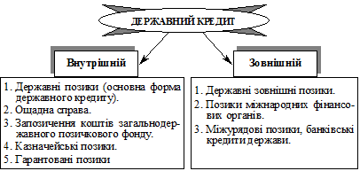
2. Форми державного кредиту.
Державний кредит може бути внутрішнім і зовнішнім.

Slide 15
Внутрішній державний кредит виступає в таких формах: державні позики, перетворення частини вкладів населення в державні позики, запозичення коштів загальнодержавного позикового фонду, казначейські позики, гарантовані позики.
Державні позики як основна форма внутрішнього державного кредиту характеризуються тим, що тимчасово вільні кошти населення, підприємств і організацій залучаються на фінансування суспільних потреб через випуск і реалізацію облігацій, казначейських зобов’язань та інших видів державних цінних паперів.

Slide 16
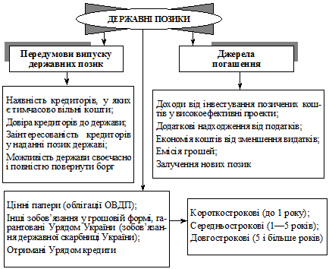

Slide 17
Облігація — найбільш поширений вид державних цінних паперів. Вона символізує державне боргове зобов’язання і надає право її власникові після закінчення певного терміну одержати назад суму боргу і проценти. Продаючи облігацію, держава зобов’язується повернути суму боргу у визначений термін із процентами або виплачувати проценти протягом усього терміну користування позиковими засобами, а після закінчення цього терміну повернути і суму боргу.
Держава встановлює номінальну вартість (номінальну ціну) облігацій. Номінальна вартість зазначається на облігації і виражає грошову суму, надану власником облігації державі в тимчасове користування. Саме ця сума виплачується власникові облігації в момент погашення і на неї нараховуються проценти. Проте реальна прибутковість облігацій для їхніх власників може бути вищою або нижчою установленого номінального процента. Це зумовлено тим, що облігації продаються за курсовою ціною, що відхиляється від номінальної вартості. Відхилення називається курсовою різницею, і залежить воно від цілого ряду чинників. До їх числа, зокрема, відносять величину номінального процента за облігацією, насиченість ринку державними цінними паперами, стан господарчої кон’юнктури, рівень довіри населення до уряду.

Slide 18
За своєю сутністю облігації державної позики є особливою формою фіктивного капіталу. Справді, якщо джерелом доходу за цінними паперами підприємств є новостворена вартість, то відсотки за державними паперами виплачуються за рахунок доходів бюджету, оскільки кошти, отримані за державними позиками, як правило, не інвестуються у виробництво, а йдуть на фінансування бюджетного дефіциту. Інвестори в державні цінні папери стають власниками частини майбутніх податкових і неподаткових надходжень до бюджету держави. У цьому і полягає специфічність державного фіктивного капіталу, яка призводить, у кінцевому підсумку, до збільшення податкового тягаря. Тому сутність державної позики можна визначити як податок, взятий наперед (антиципований податок).

Slide 19
Казначейські зобов’язання (векселі) мають характер боргового зобов’язання, спрямованого тільки на покриття бюджетного дефіциту. Виплата доходу здійснюється у формі процентів. Казначейськими зобов’язаннями, як правло, оформляються короткострокові позики (іноді середньострокові — казначейські ноти).
У тісному зв’язку з державними позиками перебуває друга форма державного кредиту, функціонування якої опосередковується системою ощадних установ. На відміну від першої форми державного кредиту, коли фізичні і юридичні особи купують цінні папери за рахунок власних тимчасово вільних коштів, ощадні установи дають кредит державі за рахунок позикових засобів. Наявність посередника між державою і населенням в особі ощадних установ і надання позики останніми державі за рахунок позикових засобів без відома їх реального власника (населення) дають змогу виділити ці відносини як особливу форму державного кредиту.

Slide 20
Перетворення частини внесків населення в державні позики, призначені на потреби держави, здійснюється через купівлю особливих цінних паперів (наприклад, казначейських ощадних сертифікатів) або ринкових цінних паперів (облігацій, казначейських зобов’язань), а також оформленням безоблігаційних позик. У нашій країні зараз це досягається через придбання Ощадбанком державних цінних паперів.
Використання державою коштів позикового фонду як форма державного кредиту характеризується тим, що державні кредитні установи безпосередньо (не обмежуючи цих операцій купівлею державних цінних паперів) передають частину кредитних ресурсів на покриття витрат уряду. Ця форма державного кредиту функціонує в тоталітарному суспільстві. Вона сприяє розвитку інфляційних процесів, що особливо небезпечні в умовах жорсткого контролю за емісією грошових знаків із боку демократично обраних органів. Тому повна нормалізація відносин між державою і кредитною системою лежить на шляху визнання неможливості прямого запозичення позичкових коштів для покриття бюджетного дефіциту і відшкодування державному банку боргу, який утворився за попередні роки.

Slide 21
Казначейські позики як форма державного кредиту виражають відносини з надання фінансової допомоги підприємствам і організаціям органами державної влади й управління за рахунок бюджетних коштів на умовах терміновості, платності і поворотності. У нашій країні ця форма державного кредиту поки що використовується не дуже активно.
Відносини по лінії казначейських позичок не є аналогом банківського кредитування, оскільки на відміну від госпрозрахункових банківських структур органи державної влади й управління надають фінансову допомогу на інших умовах і в інших цілях. Казначейські позички видаються на пільгових умовах, які стосуються термінів і норм процента. Вони можливі у випадку фінансових труднощів підприємств і господарських організацій через їх особливе становище на ринку або погіршення економічної ситуації в країні. Казначейські позики не мають комерційної цілі, а є засобом підтримання життєво важливих для народного господарства економічних структур.

Slide 22
В окремих випадках уряд може гарантувати безумовне погашення позики, випущеної органами влади й управління нижчого підпорядкування або окремими господарськими організаціями, а також виплату процентів по ній. У цих випадках мова йде про умовний державний кредит — гарантовані позики. За гарантованими позиками уряд реально несе фінансову відповідальність тільки у разі неплатоспроможності платника. У нашій країні створені умови для відродження гарантованих позик у зв’язку з наданням місцевим органам влади, а також окремим господарським структурам права проводити операції щодо укладання позик.

Slide 23
Міжнародний державний кредит являє собою сукупність відносин, у яких держава виступає на світовому фінансовому ринку в ролі позичальника або кредитора. Ці відносини отримують форму державних зовнішніх позик. Як і внутрішні позики, вони надаються на умовах поворотності, терміновості і платності. Сума отриманих зовнішніх позик із нарахованими процентами включається в державний борг країни. Країнам, що терплять значні економічні і фінансові труднощі, зовнішні позики можуть даватися на пільгових умовах.
Основною метою є сприяння зміцненню економічного потенціалу, подолання фінансових труднощів країни-одержувача, надання продовольчої допомоги.
Надання зовнішніх позик здійснюється за рахунок бюджетних коштів або спеціальних урядових фондів. Одержувачами позик можуть бути центральні уряди, республіканські й місцеві органи влади. Кредиторами можуть бути фінансово-кредитні установи й інші юридичні особи іноземних держав, приватні особи, міжнародні фінансові інституції, іноземні держави та їх угруповання. До їх числа належать Світовий банк, Міжнародний валютний фонд, Європейський банк реконструкції та розвитку, держави Європейського співтовариства.

Slide 24
Усі проекти, на які можуть бути надані позички цими організаціями, поділяються на чотири групи:
проекти макроекономічної стабілізації економіки країни-пози­чальника;
проекти структурних перетворень у певних секторах економіки;
інвестиційні проекти;
проекти технічної допомоги.
Кредити міжнародних фінансових організацій надаються на вигідних умовах під низькі проценти (5—7 % річних) на строк до 20 років. Позики країн Євросоюзу в основному є допомогою розвитку країнам, що здійснюють ринкові перетворення, і отримання доходу не має першочергового значення. Найбільшу складність для держави як у плані зростання зовнішньої заборгованості, так і в плані використання кредитів становлять запозичення, одержані від іноземних комерційних структур під гарантію уряду. Ці кредити, як підтверджує досвід багатьох країн, мають найнижчі показники щодо ефективності використання.

Slide 25
Як уже зазначалося, державні позики є основною формою державного кредиту. Класифікація державних позик здійснюється за такими ознаками:
1) за правовим оформленням розрізняють державні позики, що оформляються підписними зобов’язаннями або надаються на підставі угод (безоблігаційні), і забезпечені випуском цінних паперів (облігаційні). Угодами оформляються, як правило, кредити від урядів інших країн, міжнародних організацій та фінансових інституцій. За допомогою цінних паперів мобілізуються кошти на фінансовому ринку;
2) залежно від місця розміщення позик їх поділяють на внутрішні — на внутрішньому фінансовому ринку (надаються юридичними і фізичними особами даної країни) і зовнішні — надходять ззовні від урядів, юридичних і фізичних осіб інших країн, міжнародних організацій і фінансових інституцій;

Slide 27
3) за правом емісії розрізняють державні й місцеві позики. Державні позики випускаються центральними органами управління. Находження від них спрямовуються в Державний бюджет. Місцеві позики випускаються місцевими органами управління і спрямовуються у відповідні місцеві бюджети;
4) за характером використання цінних паперів бувають ринкові та неринкові позики. Облігації (казначейські зобов’язання) ринкових позик вільно купуються, продаються і перепродаються на ринку цінних паперів. Неринкові позики не допускають виходу цінних паперів на ринок, тобто їх власники не можуть їх перепродати;
5) залежно від установлення забезпеченості державні позики поділяються на заставні й беззаставні. Заставні позики відображають один з головних принципів кредитування — матеріальної забезпеченості. Заставні позики забезпечуються державним майном чи конкретними доходами. Беззаставні не мають конкретного матеріального забезпечення. Їх надійність визначається авторитетом держави її статусом у світовому співтоваристві;
6) відповідно до терміну погашення заборгованості розрізняють короткострокові (термін погашення до одного року), середньострокові (від 1 до 5 років), довгострокові (понад 5 років);

Slide 28
7) за характером виплати доходу державні позики поділяються на процентні, виграшні та дисконтні (з нульовим купоном). За процентними позиками дохід виплачується у вигляді позикового процента. При цьому може встановлюватись як твердо фіксована на весь період позики ставка, так і плаваюча, тобто така, яка змінюється залежно від різних чинників, насамперед попиту і пропонування на кредитному ринку. Виплата процентного доходу здійснюється на купонній основі. Вона може проводиться щорічно, раз на півріччя, щоквартально. Якщо позики виграшні, то виплата доходу здійснюється на підставі .проведення тиражів-виграшів. Дохід у такий спосіб отримують не всі кредитори, а тільки ті, чиї облігації виграли. Така система доцільна при незначних сумах позики, що припадають на одну особу, унаслідок чого процентний дохід не може істотно стимулювати надання позики державі. Дисконтні позики характерні тим, що державні цінні папери купуються з певною скидкою, а погашаються за номінальною вартістю. Зазначена різниця формує дохід кредитора. За такими цінними паперами відсутні купони, тому їх ще називають облігаціями з нульовим купоном;

Slide 29
8) за характером погашення заборгованості розрізняють одноразову виплату і виплату частинами. У разі погашення частинами може застосовуватись три варіанти. Перший — позика погашається рівними частинами протягом кількох років. Другий — позика погашається щоразу наростаючими сумами. Третій — щоразу сума зменшується. Другий варіант застосовується тоді, коли передбачається в перспективі щорічне зростання доходів держави, третій — навпаки, коли доходи будуть зменшуватись чи зростати державні видатки;
9) залежно від зобов’язань держави в погашенні боргу розрізняють позики з правом і без права дострокового погашення. Право дострокового погашення дає змогу державі враховувати ситуацію на фінансовому ринку.

Slide 30
Державний кредит, як і будь-яка інша форма кредитних відносин, вимагає особливого контролю. Цей контроль поширюється як на залучення позикових коштів, так і на їх погашення.
Найважливішим чинником державних позик є можливість своєчасного і повного повернення боргів і виплати доходу. Це забезпечує в майбутньому і довіру до держави, і заінтересованість у наданні їй позик. Головне при цьому — реальне забезпечення боргів, що, у свою чергу, досягається за рахунок зароблених на залучених коштах доходів.
Джерелами погашення державних позик можуть бути:
доходи від інвестування позичених коштів у високоефективні проекти;
додаткові надходження від податків;
економія коштів від зменшення видатків;
емісія грошей;
залучені від нових позик кошти (рефінансування боргу).

Slide 31
Найбільш реальним джерелом погашення державних позик є доходи, отримані від інвестування позичених коштів.
Емісія грошей є фіктивним джерелом погашення боргу, оскіль­ки внаслідок неї інфляція знецінить повернені державою кредиторам кошти.
Рефінансування погашення старих боргів за рахунок випуску нових позик веде до постійного зростання державного боргу. Таке джерело може використовуватись тільки як разове. Якщо це постійна політика, то це не що інше, як так звана фінансова піраміда. Подібна фінансова політика є необґрунтованою і веде до фінансового краху, оскільки держава рано чи пізно стає неплатоспроможною. Ефективність державних кредитних операцій визначається за формулою:
де Н — надходження за системою державного кредиту;
В — витрати за системою державного кредиту.

Slide 32
Разом з тим сума надходжень за системою державного кредиту і перевищення надходжень над витратами за кредитними операціями не дають вичерпної характеристики їх ефективності. Слід враховувати також позитивний вплив державного кредиту на стан бюджету держави і грошового обігу, і в підсумку — на економічний розвиток суспільства.
Використання державою у своїй фінансовій політиці залучення коштів на кредитній основі веде до формування державного боргу і необхідності чіткої системи управління ним.

Slide 33
3. Сутність та структура державного боргу та механізм його формування.
Державний борг — це сума заборгованості за всіма борговими зобов’язаннями держави, відсотки за нею і невиконані фінансові зобов’язання держави перед суб’єктами економіки.
Загальна сума державного боргу складається з усіх випущених і непогашених боргових зобов’язань держави (як внутрішніх, так і зовнішніх), і відсотків за ними, включаючи надані іноземним позичальникам гарантії за кредитами місцевим органам влади і державним підприємствам. Крім того, до державного боргу включаються неоплачені державні замовлення, заборгованість з заробітної плати перед бюджетниками, невідшкодований податок на додану вартість та ін., оскільки практично ця заборгованість являє собою некоректно оформлений державний борг, на який до того ж не виплачуються відсотки.

Slide 34
Державний борг поділяється також на внутрішній і зовнішній. У деяких підручниках внутрішній борг визначається як заборгованість кредиторам держави в даній країні, а зовнішній — заборгованість кредиторам за межами даної країни. Тобто поділ державного боргу на внутрішній і зовнішній здійснюється залежно від того, в якій валюті номіновано зобов’язання — в іноземній чи в національній. Однак з посиленням інтеграційних процесів в економіці і випуском внутрішніх позик, номінованих у вільно конвертованій валюті, поділ державного боргу на внутрішній і зовнішній за цією ознакою став некоректним. Тому внутрішній борг — це сукупність зобов’язань держави перед резидентами, а зовнішній борг — сукупність зобов’язань держави перед нерезидентами (незалежно від того, в чиїй національній валюті номіновано зобов’язання).

Slide 35
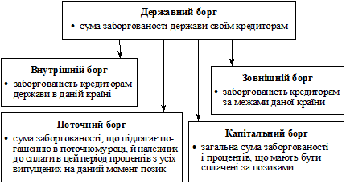

Slide 36
Слід зазначити, що внутрішній борг має певні переваги над зовнішнім. Повернення внутрішнього боргу і виплати відсотків за ним не зменшують фінансового потенціалу держави, тоді як зовнішній борг має у своїй основі відплив капіталу з держави. Державний внутрішній борг гарантується всім майном, що перебуває у власності держави. Платоспроможність за внутрішніми позиками забезпечується, як правило, за рахунок внутрішніх джерел. Платоспроможність держави за зовнішніми позиками залежить насамперед від валютних надходжень. Можливості у погашенні зовнішнього боргу визначаються сальдо торговельного балансу. Його позитивне сальдо характеризує ті ресурси, які забезпечують платоспроможність держави і дають змогу тим самим урегулювати платіжний баланс.

Slide 38
Державний борг має економічно обґрунтовані межі. До категорії країн із надмірним рівнем заборгованості належать ті, які протягом останніх років мали перевищення критичного значення хоча б одного з таких показників: відношення величини накопиченого боргу до ВВП становило понад 80 % або відношення величини боргу й відсоткових платежів до експорту перевищувало 220 %.
Існування великого державного боргу може підірвати економічне зростання країни і негативно впливати на її фінансовий стан. Наявність державного боргу потребує здійснення щорічних відсоткових платежів, які повинні фінансуватись за рахунок податкових надходжень. Оскільки джерелом погашення державного боргу є доходи бюджету, зокрема податкові надходження, то можна стверджувати, що зростання боргу порушує збалансованість бюджету і провокує бюджетний дефіцит із його негативними економічними соціальними і фінансовими наслідками.

Slide 39
Державний борг України станом у 2015 р., млн грн
 | Державний зовнішній борг | 717 118 млн грн
 | Державний внутрішній борг | 491 723 млн грн
 | Гарантований державою зовнішній борг | 202 534 млн грн
 | Гарантований державою внутрішній борг | 26 805 млн грн
 | Всього | 1 438 180 млн грн

Slide 40
Державний борг України станом у 2015 р., % до ВВП
 | Державний зовнішній борг | 37,2% ВВП
 | Державний внутрішній борг | 25,5% ВВП
 | Гарантований державою зовнішній борг | 10,5% ВВП
 | Гарантований державою внутрішній борг | 1,4% ВВП
 | Всього | 74,7% ВВП

Slide 41
Державний борг України станом у 2015 р., на 1 людину
 | Державний зовнішній борг | 16 712 грн
 | Державний внутрішній борг | 11 459 грн
 | Гарантований державою зовнішній борг | 4 720 грн
 | Гарантований державою внутрішній борг | 625 грн
 | Всього | 33 516 грн

Slide 42
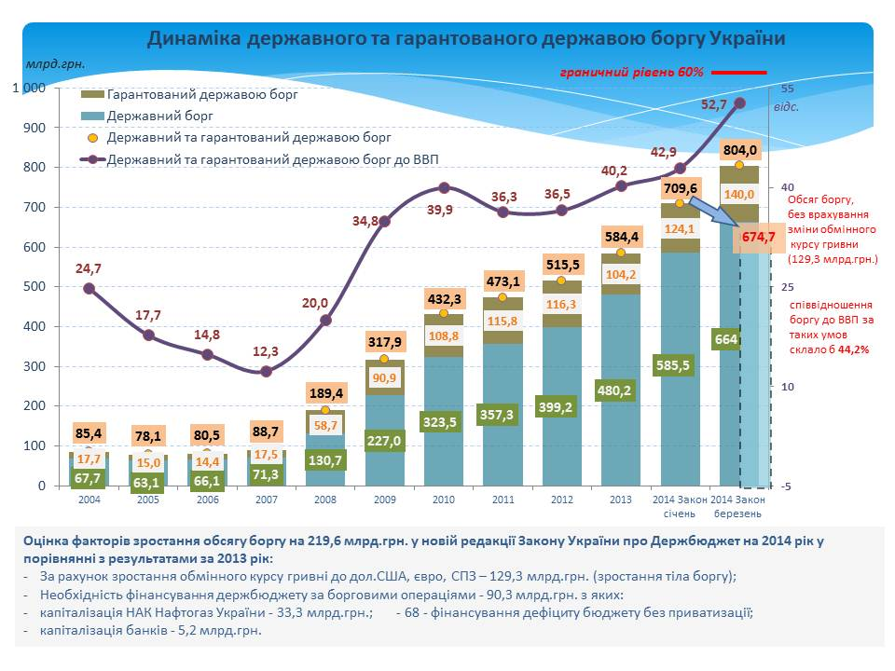

Slide 43
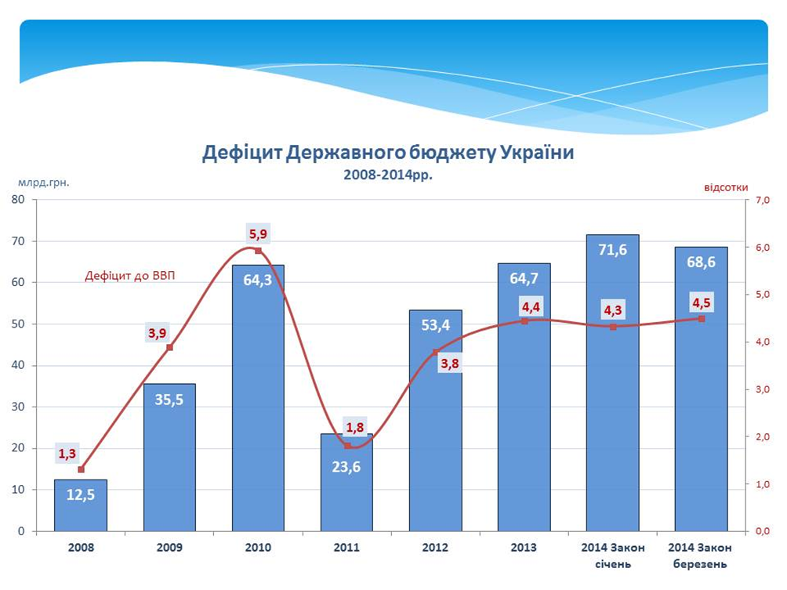

Slide 44
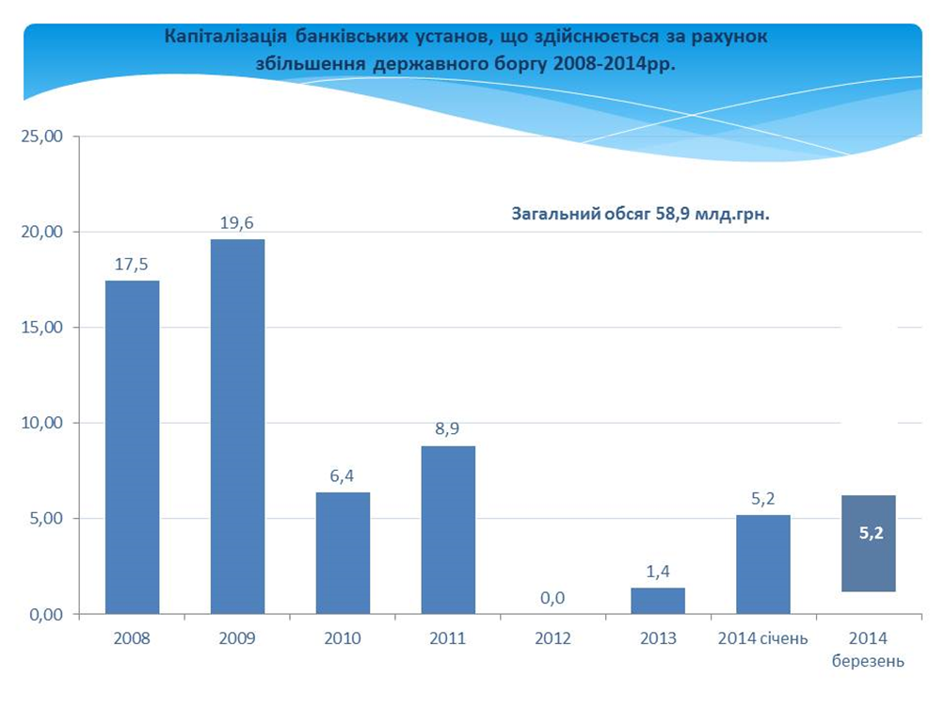

Slide 45
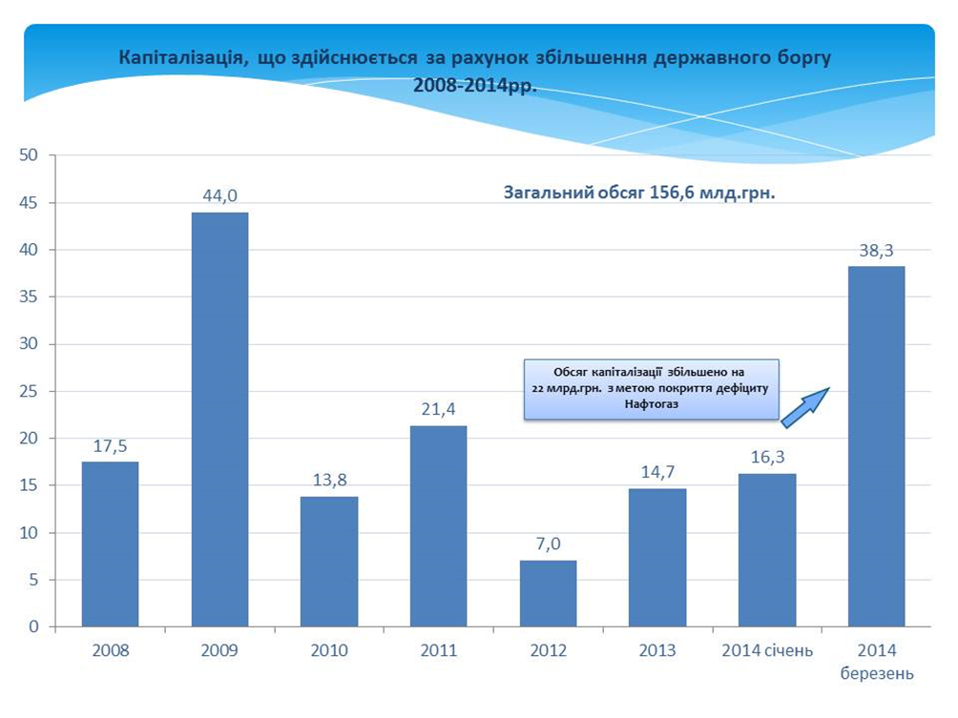

Slide 46
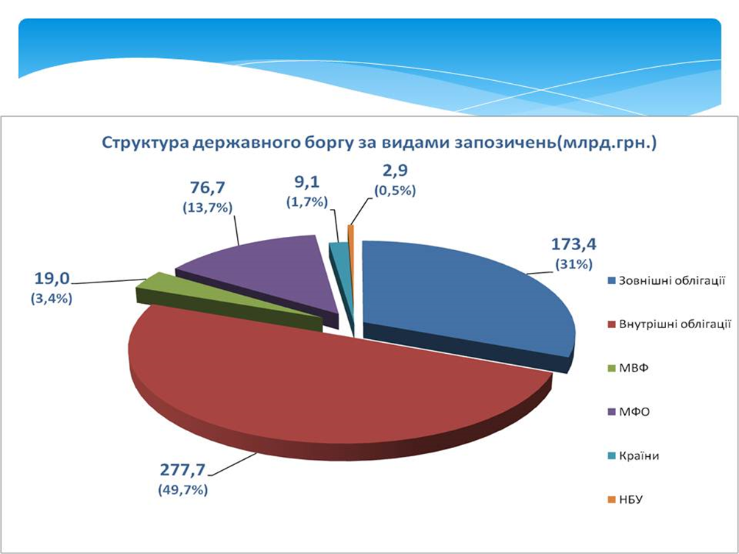

Slide 47
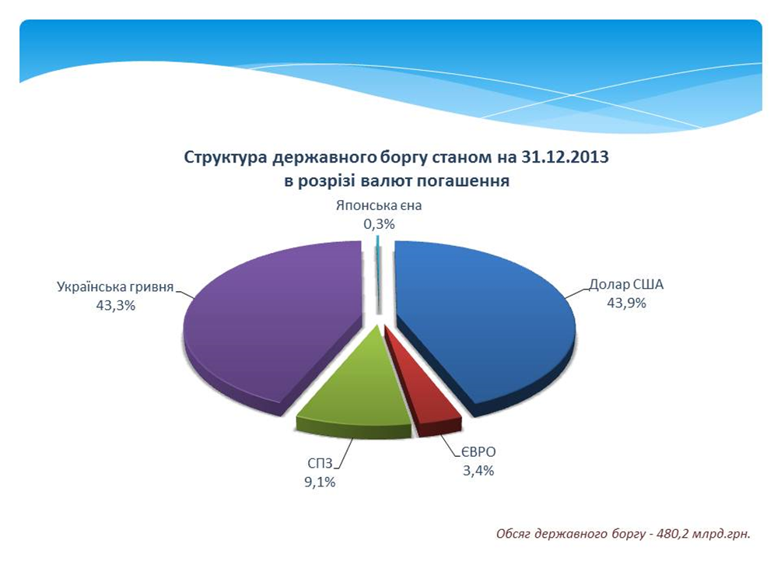

Slide 48
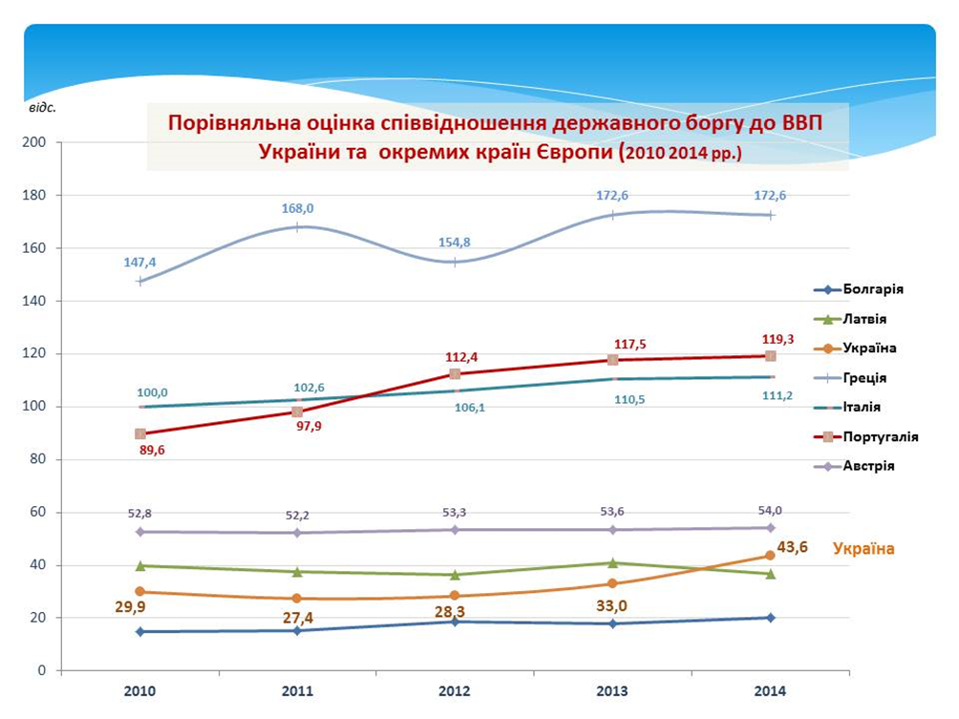

Slide 49
Обслуговування державного боргу і управління ним.
Ефективність використання державних запозичень значною мірою залежить від системи управління боргом.
Управління державним боргом — це комплекс заходів, що здійснює держава в особі її уповноважених органів з визначення умов залучення коштів, їх розміщення і погашення, та забезпечення платоспроможності держави.

Slide 50
В управлінні державним боргом України можна виділити такі принципи:
безумовності — забезпечення безумовного виконання державою всіх зобов’язань перед інвесторами і кредиторами, які держава як позичальник взяла на себе, оформляючи договір запозичення коштів;
єдності — урахування в процесі управління державним боргом всіх видів зобов’язань, емітованих як центральним урядом, так і місцевими Радами;
зниження ризиків — розміщення і погашення позик у такий спосіб, щоб максимально знизити вплив коливань кон’юнктури світового ринку капіталів і спекулятивних тенденцій ринку цінних паперів на ринок державних зобов’язань;
оптимальність структури — підтримання оптимальної структури боргових зобов’язань держави за строками обігу і погашення, пом’якшення «піків» платежів;
збереження фінансової незалежності — підтримання оптимальної структури боргових зобов’язань держави між інвесторами-резидентами й інвесторами-нерезидентами, поступове заміщення зовнішнього запозичення внутрішнім;
зниження вартості обслуговування державного боргу, в тому числі й за рахунок дострокового викупу боргових зобов’язань держави;
прозорості — дотримання відкритості і повної прозорості запозичень, починаючи від розгляду їх доцільності до остаточного погашення, забезпечення доступу міжнародних рейтингових агентств до достовірної інформації про економічне становище у країні-позичальнику.

Slide 51
Процес управління державним боргом включає кілька етапів:
залучення коштів;
використання коштів;
повернення боргу і виплата відсотків.
Державне управління залученням коштів, як правило, здійснюється в контексті бюджетного процесу, де законом «Про державний бюджет» на відповідний рік установлюються граничні розміри боргу і державні гарантії його повернення. Обсяг залучених зовнішніх позик для будь-якої країни визначається двома факторами: по-перше, скільки капіталу країна може поглинути, по-друге, який обсяг боргу вона може обслуговувати без ризику виникнення кризи платежів. Під час обчислення цих факторів повинні враховуватись як короткострокові, так і довгострокові характеристики державного боргу.

Slide 52
Мета політики управління боргом — одержати найвищий ефект від фінансування за рахунок запозичених коштів та уникнути макроекономічних труднощів і проблем платіжного балансу в майбутньому.
Управління розміщенням запозичених коштів є основним елементом усієї системи управління боргом держави. Залучені кошти повинні використовуватися для фінансування зростання виробничих потужностей. При цьому повинно збільшуватися виробництво товарів не лише для внутрішніх потреб, а й експорт продукції, конче необхідний для одержання іноземної валюти на обслуговування та погашення зовнішнього боргу. Якщо цього не буде, то платежі з обслуговування боргу досягнуть неприпустимо високої частки експорту та вітчизняного виробництва. У результаті комерційні кредитори, побоюючись імовірних неплатежів, скорочуватимуть кредиту­вання країни.

Slide 53
З метою забезпечення платоспроможності держави, тобто можливості погашення боргів, застосовуються різноманітні методи коригування позикової політики.
Найпоширенішими є рефінансування боргу та реструктуризація заборгованості.
Рефінансування державного боргу — це погашення основної заборгованості й процентів за рахунок коштів, отриманих від розміщення нових позик. Для успішного застосування механізму рефінансування необхідна висока фінансова репутація країни-позичальника. На світовому фінансовому ринку репутація позичальників виражається в рейтингах, що присвоюються відповідній країні спеціальними агентствами відповідно до міжнародних правил рейтингування.
Реструктуризація заборгованості полягає в тому, що на певних умовах відстрочується виплата частки боргу. Зокрема, сьогодні використовується кілька варіантів реструктуризації зовнішньої заборгованості, які відпрацьовані Паризьким клубом офі­ційних кредиторів.
Один із варіантів — це коли на певних умовах проводиться відстрочення виплати частки боргу терміном до трьох років. Існують також варіанти конверсії боргів на акції для вкладення їх у національну економіку.

Slide 54
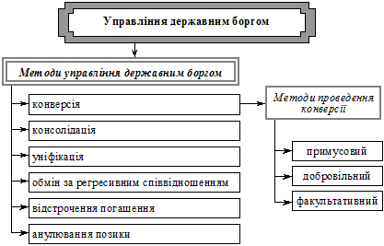

Slide 55
Іншими методами управління державним боргом є конверсія, консолідація, уніфікація, обмін облігацій за регресивним співвідношенням, відстрочення погашення й анулювання позики.
Конверсія — це зміна дохідності позики. Держава, як правило, зменшує розмір процентів, які мають виплачуватися за позиками.
Збільшення строків дії випущеної позики називають консолідацією. Консолідація і конверсія можуть провадитися також одночасно.
Уніфікація позик — це об’єднання кількох позик в одну, коли облігації раніше випущених кількох позик обмінюються на облігації нової позики. У деяких випадках може здійснюватися обмін облігацій за регресивним співвідношенням, тобто коли кілька раніше випущених облігацій прирівнюють до однієї нової. Цей метод економічних обґрунтувань не має.
Відстрочення погашення позики, як правило, провадиться тоді, коли випуск нових позик є фінансово недоцільним, оскільки всі доходи від позик використовують на обслуговування раніше випущених позик.
Анулювання боргу означає відмову уряду від його погашення. Анулювання боргів може бути зумовлене фінансовою неспроможністю держави, тобто банкрутством, або політичними мотивами.

Slide 56
Управління як зовнішнім, так і внутрішнім боргом включає також комплекс заходів щодо його обслуговування — це погашення позик, виплати процентів за ними, уточнення і зміни умов погашення випущених позик. Погашення позик здійснюється за рахунок бюджетних коштів. У деяких випадках держава вдається до рефінансування державного боргу, тобто погашення заборгованості через випуск нових позик.
Виплата процентів, виграшів, коштів із погашення позик становить основну частку витрат на обслуговування державного боргу. До інших належать витрати з виготовлення, пересилання і реалізації цінних паперів держави, проведення тиражів виграшів, тиражів погашення і деякі інші витрати.
При обслуговуванні зовнішнього і внутрішнього боргів визначають коефіцієнт обслуговування. Для зовнішнього боргу його розраховують як відношення всіх платежів із зовнішньої заборгованості до валютних надходжень держави, виражене в процентах. Сприятливим рівнем обслуговування вважається значення показника 25 %.

Slide 57
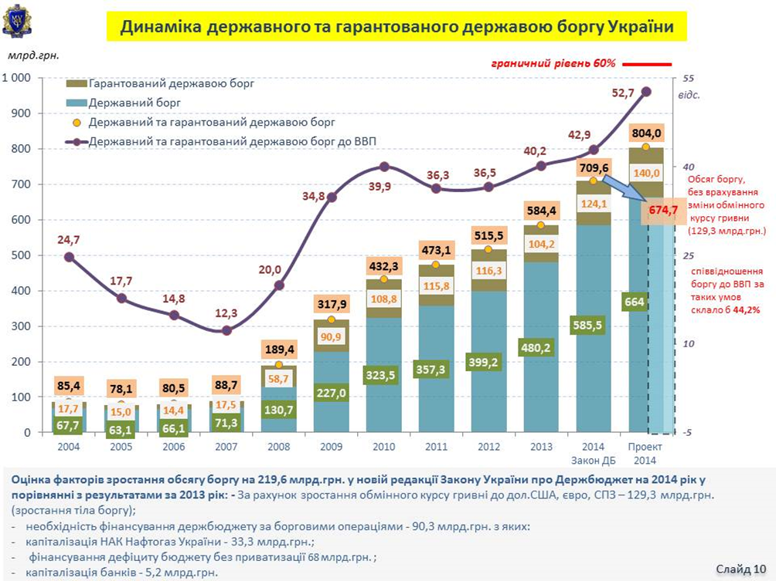

Slide 58
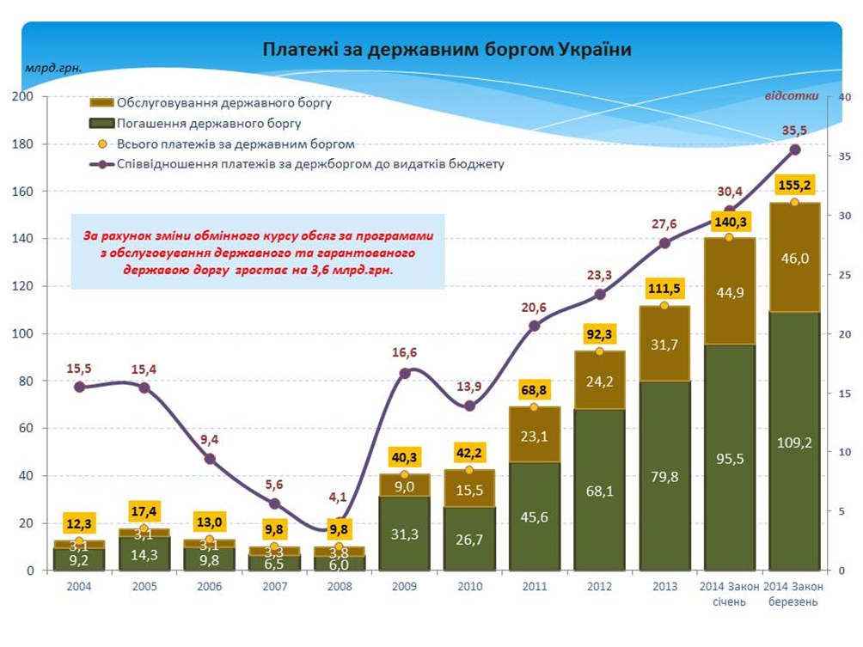

Slide 59
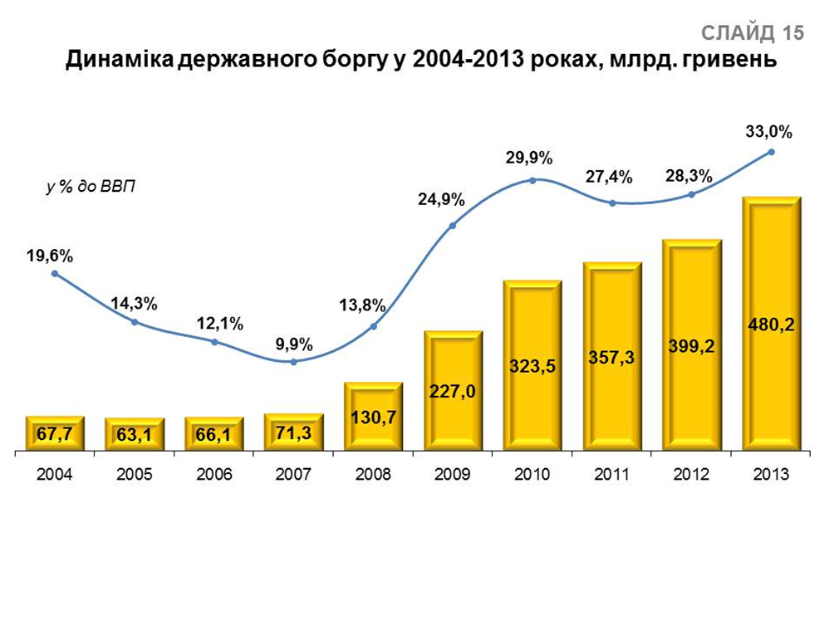

Slide 60
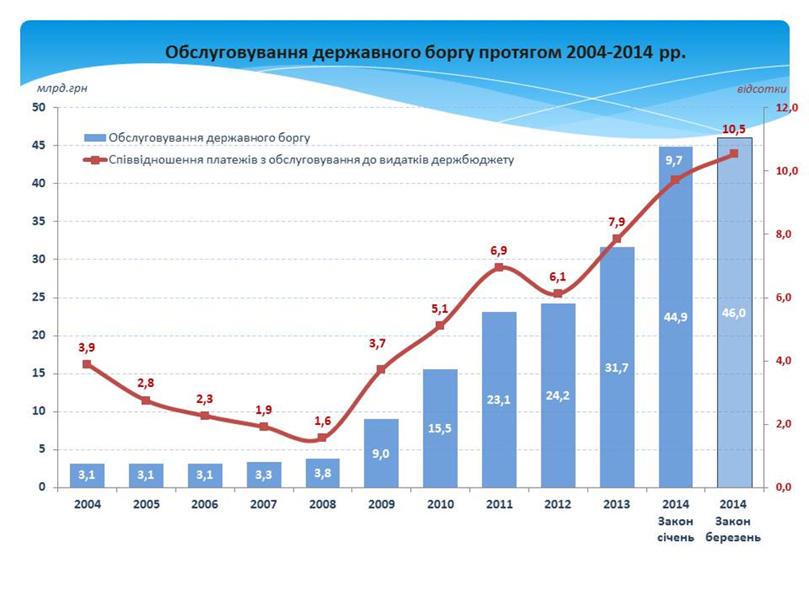

Slide 61
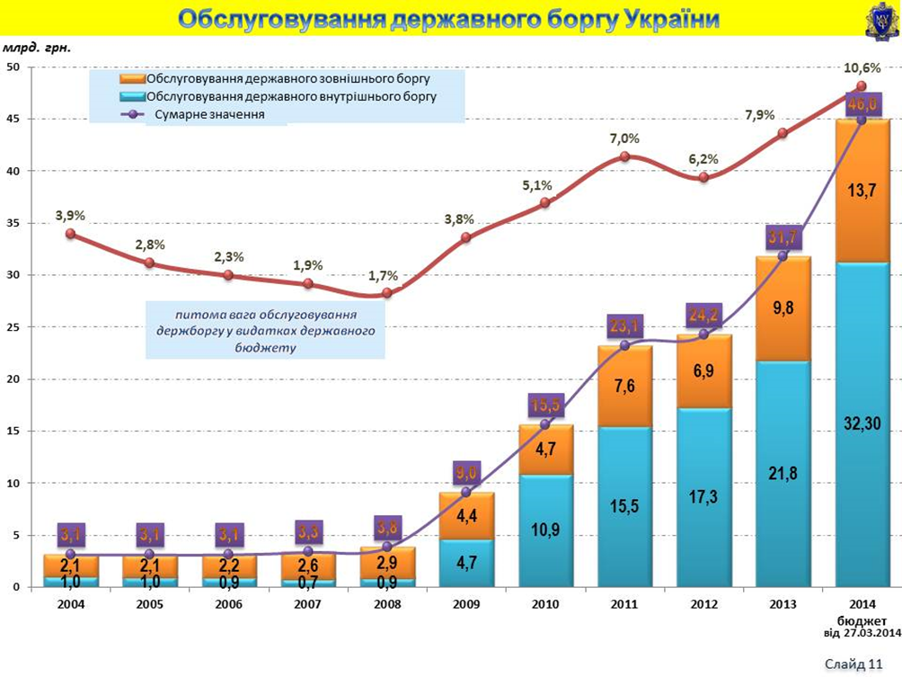

Slide 62
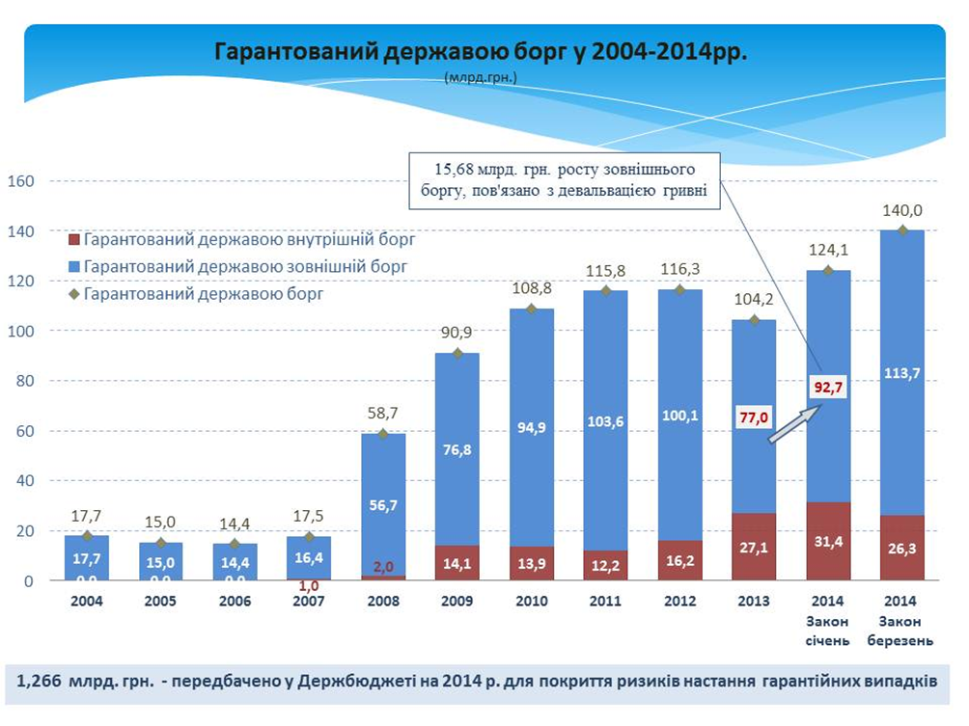

Slide 63
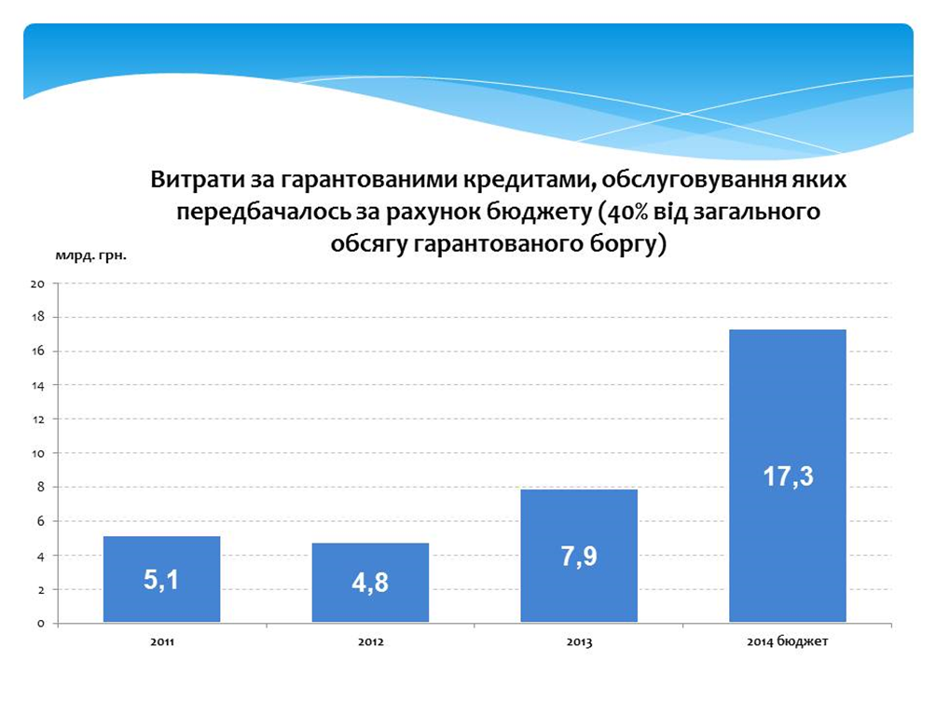

Slide 64
Дякую за увагу !

